Slide 1
第6章:递推关系
1,递推关系引入
2,常系数线性齐次递推关系求解
3,常系数线性非齐次递推关系求解
4,用迭代归纳法求解递推关系
5,用母函数求解递推关系

Slide 2
6.1 递推关系-引入
递推关系在算法分析中经常用到，下面的参考文
献对此有着极为深入的叙述。
D.H.Greene and D.E.Knuth,
Mathematics for the analysis of algorithms
Birkhauser,Boston 1981.（ 1999年第3版）

Slide 3
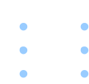
6.1 递推关系-引入
例1,Hanoi问题：这是组合数学中的一个著名问题。N个圆盘依其半径大小，从下而上套在A柱上,如下图示。每次只允许取一个移到柱B或C上，而且不允许大盘放在小盘上方。若要求把柱A上的N个盘移到C柱上,现在只有A、B、C三根柱子可用。问至少要搬多少次
A B C

Slide 4
6.1 递推关系-引入
Hanoi问题是个古老的组合问题,第一步要设计算法，
进而计算它的复杂性。
N=2时
算法：
第一步先把最上面的一个圆盘套在B上
第二步把下面的一个圆盘移到C上
最后把B上的圆盘移到C上
A B C

Slide 5
6.1 递推关系-引入
假定n-1个盘子的转移算法已经确定。考虑n个圆盘时的算法，
N=n
先把上面的n-1个圆盘经过C转移到B。
第二步把A下面一个圆盘移到C上
最后再把B上的n-1个圆盘经过A转移到C上
A B C

Slide 6
6.1 递推关系-引入
算法分析：令h(n)表示n个圆盘所需要的转移次数。
根据算法先把前面n-1个盘子转移到B上； h(n-1)
然后把第n个盘子转到C上； 1
最后再一次将B上的n-1个盘子转移到C上。h(n-1)
于是有
算法复杂度为：
利用递推关系(a)式也可以依次求得h(1), h(2) , h(3) …

Slide 7
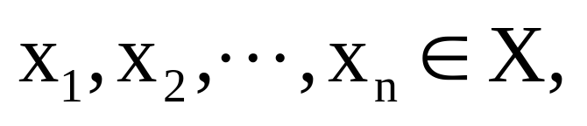
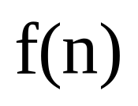
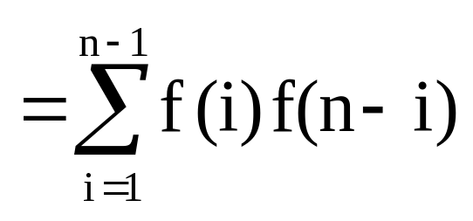
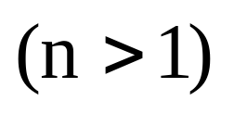
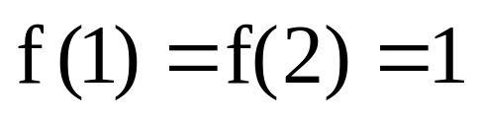
6.1递推关系-引入
例 2 设 X 是具有乘法运算的代数系统，乘法不满足结合律，用xy表示x与y之积，如果
而且这n 个元素依上面列出的顺序所能作出的一切可
能的积彼此不同，其个数记为
求
满足的
递推关系。
初始值

Slide 8

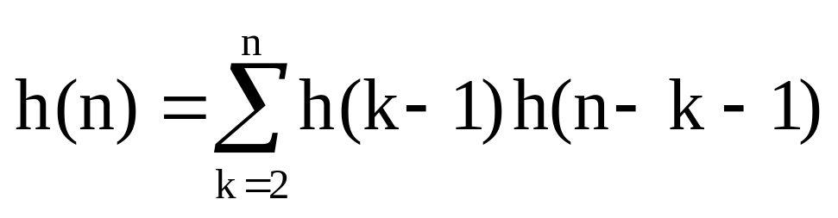


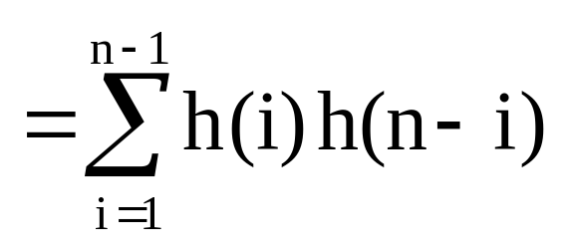

6.1递推关系-引入
例3： 在一个凸n边形,通过插入内部不相交的对角线,
将其分成一些三角形区域。问有多少种不同的分法？
h(n):表示n+1条边的凸多边形划分为三角形的方法数。
h(2)=1，h(3)=2.
k边形
v_{n+1}
n-k+2边形
v_{n}

Slide 9
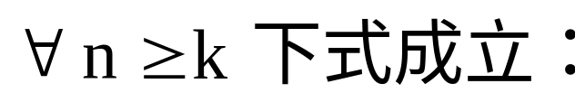
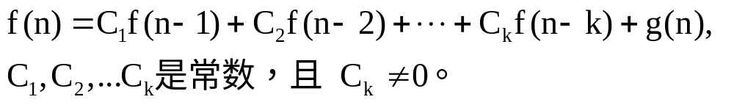

6.2 线性常系数递推关系
定义1 给定正整数k, 若数列{f(n)}的相邻k+1项之间满足
则称该关系为{f(n)}的 k 阶常系数线性递推关系,
若g(n)=0，则称为齐次的，否则称为非齐次的。
若{a(n)}代入上面递推关系，对于任意 成立，则称之为上面递推关系的解。

Slide 10
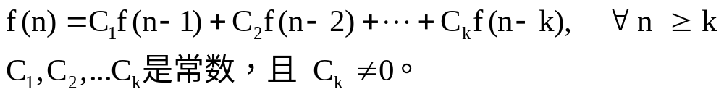
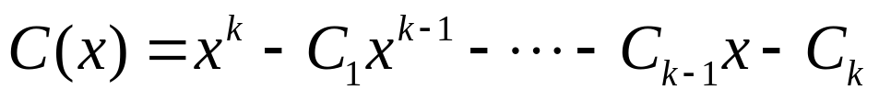
6.2 线性常系数递推关系
给定常系数齐次递推关系
定义2 多项式
称为递推关系的特征多项式.C(x)=0称为递推关系的特征方程.
特征方程的k个根q₁,q₂,..,q_{k}叫做该递推关系的特征根。
其中q_{i}是复数。
因为C_{k} ≠0,所以0不是特征根.

Slide 11
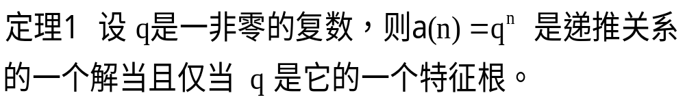
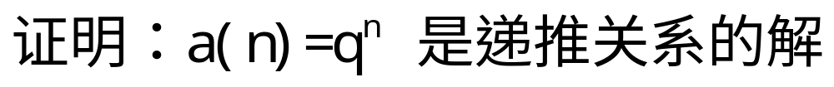
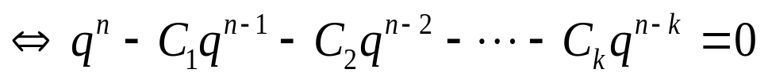
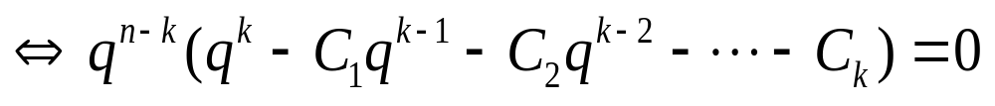
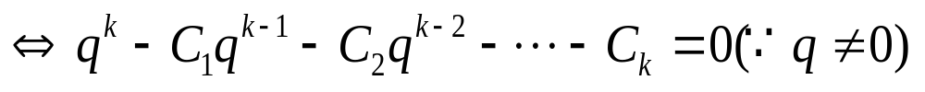
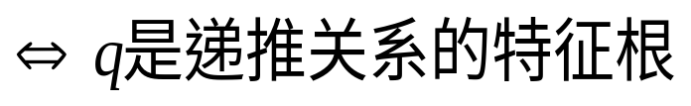
6.2 线性常系数递推关系5

Slide 12
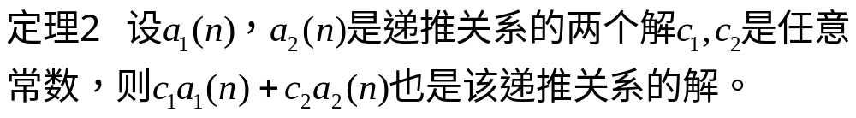
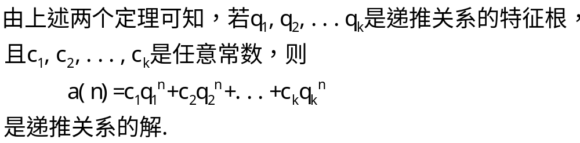
6.2 线性常系数递推关系6

Slide 13
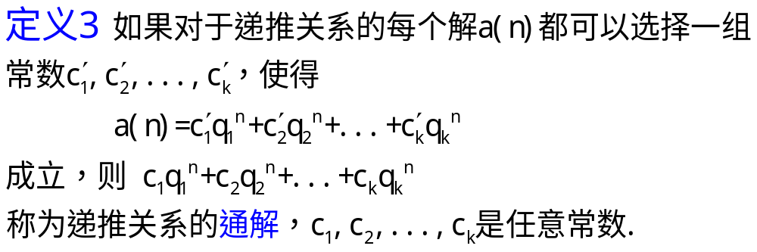
6.2 线性常系数递推关系7

Slide 14
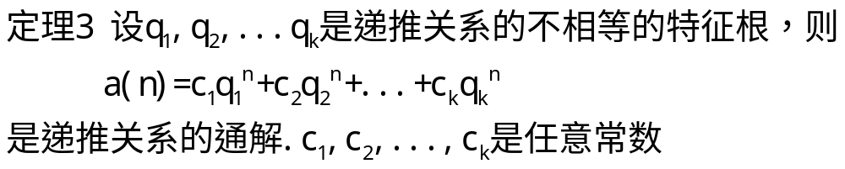
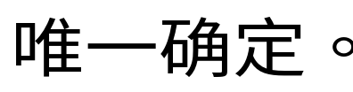
6.2 线性常系数递推关系8

Slide 15
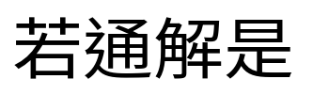
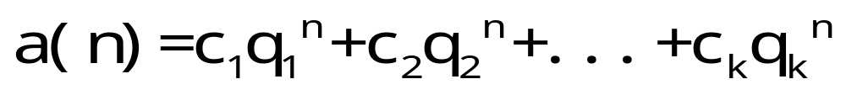
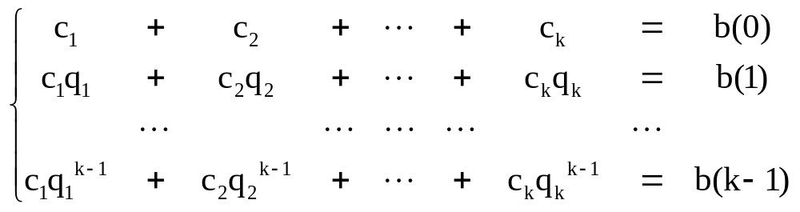
6.2 线性常系数递推关系9
则

Slide 16
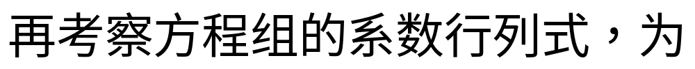
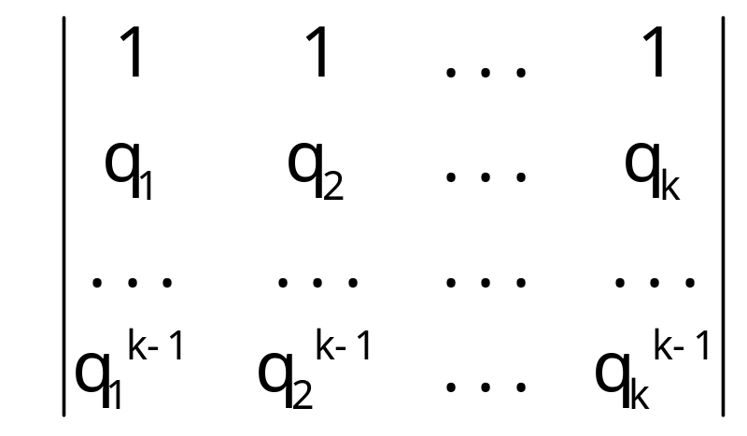
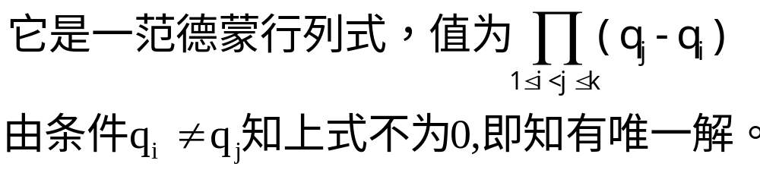
6.2 线性常系数递推关系10

Slide 17
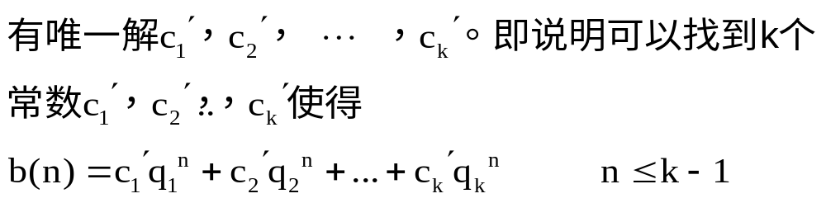
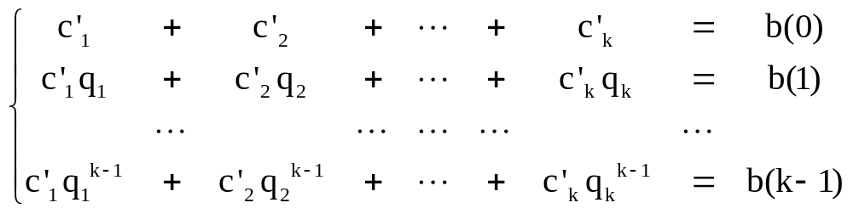
6.2 线性常系数递推关系9

Slide 18
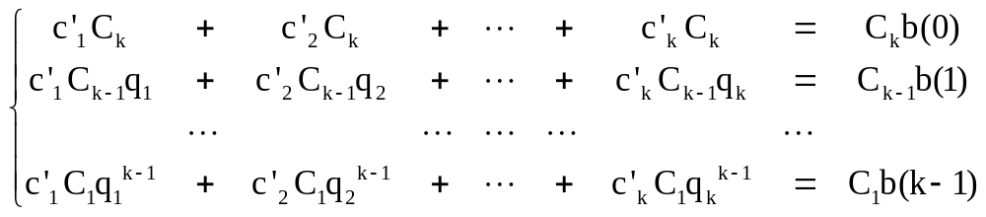
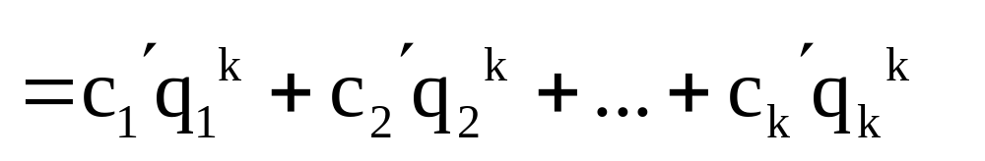
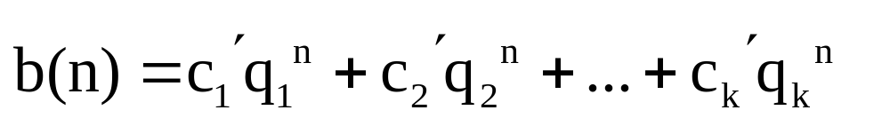

6.2 线性常系数递推关系9

Slide 19
例1 Fibonacci数列的递归关系:
F_{n}= F_{n-1}+ F_{n-2}, F₀ =F₁=1
可以利用特征值的方式来求解这个递归关系.
解 该递归关系的特征方程为x²-x-1=0, 其特征根为

Slide 20



可设该数列的解为:
由初值条件得到方程组

Slide 21


解这个方程组得到:
所以, 该递归数列的解为

Slide 22
例2 求解递归关系

Slide 23

解 该递归关系所对应的特征方程:
特征根:
设递归关系:
由初值条件确定常数c₁,c₂,c₃. 需要解下列
线性方程组:

Slide 24


解之可得:
通解为:
例3 在信道上传输仅用3个字母a, b, c组成并且长度为n的词. 规定连续出现两个a的词不能传输. 试确定这个信道允许传输的词的个数.
解 令h(n)为允许传输长度为n的词总数, n=1,2,…. 直接计算知, h(1)=3, h(2)=8.

Slide 25
设n≥3, 第一个字母是b或c的词数均为h(n-1); 第一个字母是a的词, 第二个字母必须是b或c, 这种词的数目为2h(n-2).故有以下递归关系:
且h(1)=3, h(2)=8.
该递归关系的特征方程为

Slide 26



其特征根为：
故一般解为:
由初值条件h(1)=3, h(2)=8 解方程组：

Slide 27
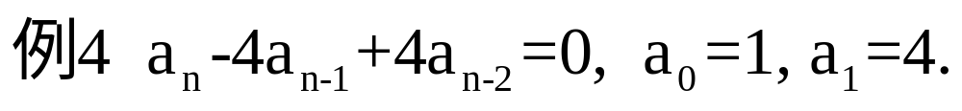
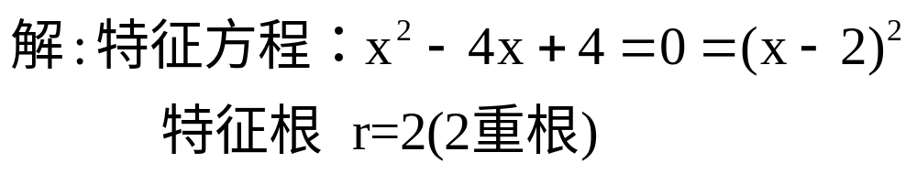
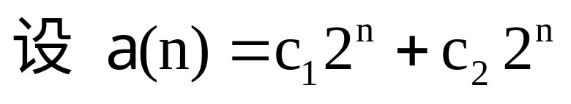
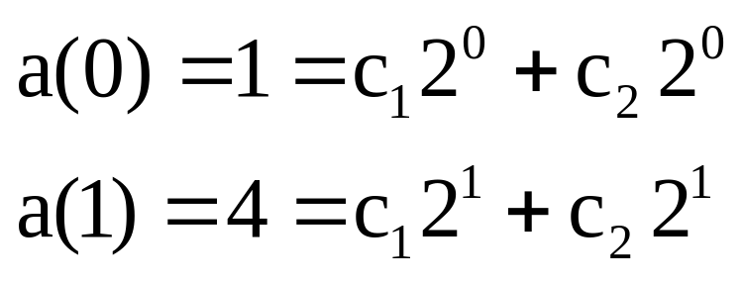
6.2 线性常系数递推关系17

Slide 28
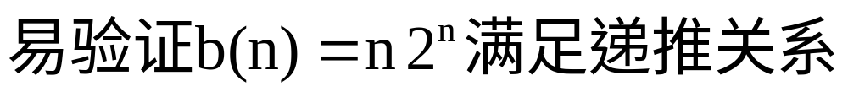
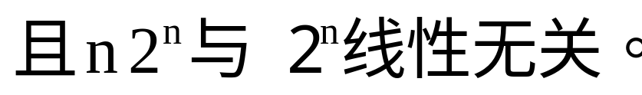
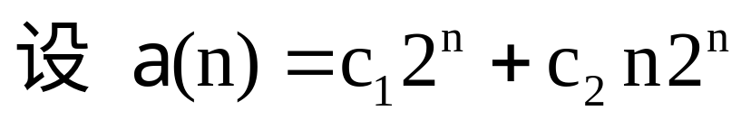
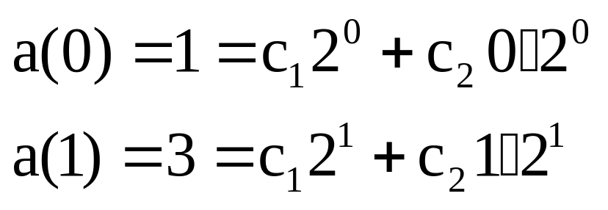
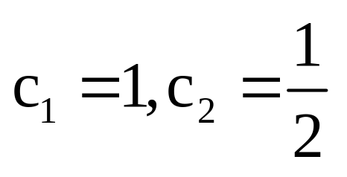
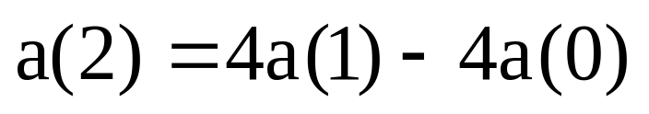
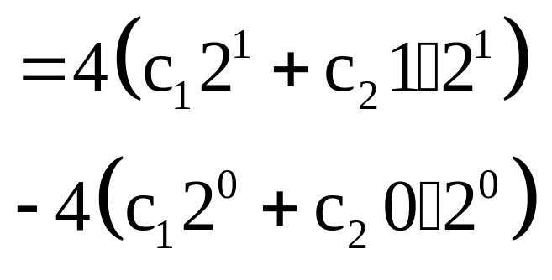
6.2 线性常系数递推关系17

Slide 29
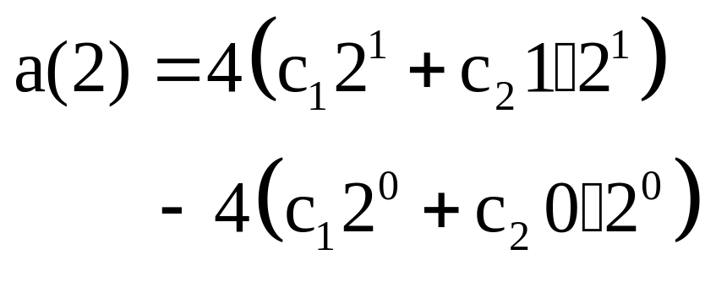
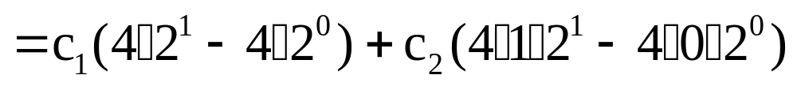
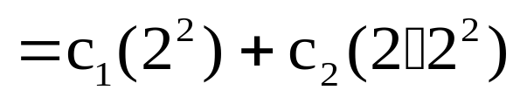
6.2 线性常系数递推关系17

Slide 30
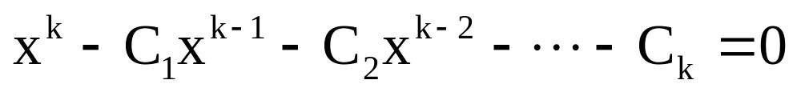
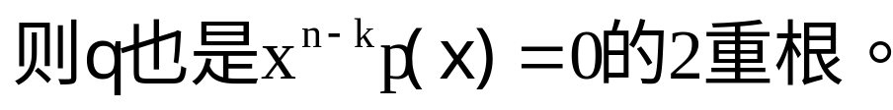


6.2 线性常系数递推关系
给定常系数齐次递推关系
其特征方程.

Slide 31
6.2 线性常系数递推关系

Slide 32

6.2 线性常系数递推关系17
类似的，若q是特征方程的3重根，则

Slide 33

6.2 线性常系数递推关系11

Slide 34

例 解下列递推方程：
解：特征方程为
x⁴+x³-3x²-5x-2=0
即 (x+1)³(x-2)=0
所以有特征根x₁=-1(三重)，x₂=2
故原递推方程的通解为

Slide 35



由边界条件，得

Slide 36




例 有n枚相同的棋子，甲、乙两人轮流取
子，每次可取1至2枚，取完为止。求首尾
两次都是甲取子的取法种数H_{n}.
解：递推方程为
其中
规定
其特征方程为

Slide 37


4个特征根为
所以，通解为
其中c₁, c₂, b₁, b₂为待定常数

Slide 38


把初始条件代人通解，得方程组
解得

Slide 39
6.2 线性常系数递推关系
定义1 给定正整数k, 若数列{f(n)}的相邻k+1项之间满足
则称该关系为{f(n)}的 k 阶常系数线性递推关系,
若g(n)=0，则称为齐次的，否则称为非齐次的。
若{a(n)}代入上面递推关系，对于任意 成立，则称之为上面递推关系的解。

Slide 40
6.3 线性常系数非齐次递推关系1
常系数线性非齐次递推关系的一般形式如下
C₁,C₂,···,C_{k}是常数，且C_{k}≠0.
其对应齐次递推关系为
非齐次通解=齐次通解+非齐次特解.

Slide 41
齐次通解求法已介绍. 问题归结为如何寻找递归关系的特解.
对于寻找递归关系的特解, 还没有一般方法. 通常根据g(n)的组成形式, 由观察法来决定特解.
当函数g(n)比较复杂时, 用观察法来决定特解是相当困难的.

Slide 42
当非齐次项是多项式时, 可通过增加递归关系的阶, 降低非齐次项的幂次, 从而化成齐次递归关系求解.
例 5 平面上有n条直线, 任何两条直线不平行, 且任何三条直线不交于一点, 问共有多少个交点？
解 令h_{n}为n条直线的交点个数. 第n条直线与前n-1条有n-1个交点, 故有递归关系h_{n}=h_{n-1}+n-1, 且h₁=0, h₂=1, h₃=3.

Slide 43
下面是通过增阶化为齐次的过程:
h_{n}=h_{n-1}+n-1, (1)
h_{n-1}=h_{n-2}+n-2, (2)
(1)式-(2)式整理得:
h_{n}-2h_{n-1}+h_{n-2}=1 (3)
h_{n-1}-2h_{n-2}+h_{n-3}=1 (4)
(3)式-(4)式整理得:
h_{n}-3h_{n-1}+3h_{n-2}-h_{n-3}=0 (5)

Slide 44

特征方程:
x³-3x²+3x-1=(x-1)³=0
特征根: 1(三重)
齐次一般解:
h_{n}=(c₁+c₂n+c₃n²)1^{n}
由边界条件h₁=0,h₂=1,h₃=3决定c₁,c₂,c₃:

Slide 45


解之得到:
因此, 该递归关系的解为

Slide 46

当 g(n)是n^{s}β^{n}时，
如果β不是特征方程的根，则对应的特
解可设为
如果β是特征方程的m根，则对应的特
解可设为
其中b₀，b₂,···，b_{s}是待定系数.

Slide 47

当 g(n)是n^{s}时，
如果1不是特征方程的根，则对应的特
解可设为
如果1是特征方程的m根，则对应的特
解可设为
其中b₀，b₂,···，b_{s}是待定系数.

Slide 48


当 g(n)是β^{n}时，
如果β不是特征方程的根，则对应的特
解可设为
如果β是特征方程的m根，则对应的特
解可设为
其中b₀是待定系数.

Slide 49

当 g(n)是n的s次多项式时，
如果1不是特征方程的根，则对应的特
解可设为
如果1是特征方程的m根，则对应的特
解可设为
其中b₀，b₂,···，b_{s}是待定系数.

Slide 50

例 解递推关系
解：对应的齐次方程的特征方程为
x²+5x+6=0
解为 x₁=-3, x₂=-2
所以可设它的一个特解为b₀+b₁n+b₂n²,
带入，得
(b₀+b₁n+b₂n²)+5(b₀+b₁(n-1)+b₂(n-1)²)
+6(b₀+b₁(n-2)+b₂(n-2)²)=3n²
整理，得

Slide 51


所以，通解为
c₀, c₁由初值条件确定

Slide 52

例 求递推关系的解
解：特征方程为x²-4x+4=0，所以2是其2重特征根，
故有特解：n²(b₀+b₁n)2^{n}
代入递推关系，比较等号两边n的系数及常数项有 b₀=1/2，b₁=1/6.
即特解为 n²(1/2+n/6)2^{n},
对应的齐次递推方程的通解为：c₁2^{n}+c₂n2^{n},
所以，原递推关系的通解为
f(n)=c₁2^{n}+c₂n2^{n}+n²(1/2+n/6)2^{n}.

Slide 53

由f(0)=0, f(1)=1，得
c₀=0, c₁=-1/6
所以

Slide 54


6.3 线性常系数非齐次递推关系13
定理 （叠加原理）
设f_{i}(n)是递推关系中 g(n)=g_{i}(n) 时的特解，
如果
则
是递推关系的解。

Slide 55



6.3 线性常系数非齐次递推关系14

Slide 56
当 g(n)是b(n)β^{n}时，其中b(n)是n的s次多项式。
如果β不是特征方程的根，则对应的特
解可设为
如果β是特征方程的m根，则对应的特
解可设为
其中b₀，b₂,···，b_{s}是待定系数.

Slide 57

6.5 用母函数求解线性常系数递推关系1
给定递推关系，求解f(n)的基本步骤
令
将f(n)的递推关系转化为关于A(x)的方程式。
解出A(x)，将A(x)展开成x的幂级数, x^{n}
的系数是f(n)。

Slide 58



6.5 用母函数求解线性常系数递推关系1
以二阶齐次线性常系数递推关系为例
令
则

Slide 59



6.5 用母函数求解线性常系数递推关系1
则进一步可得：

Slide 60





6.5 用母函数求解线性常系数递推关系1
二阶齐次线性常系数递推关系
其特征方程为
(1) 假如 q₁，q₂ 是其两个不同的根，则

Slide 61

6.5 用母函数求解线性常系数递推关系1

Slide 62






6.5 用母函数求解线性常系数递推关系1
(2) 假如 q 是一个二重根，则

Slide 63



6.5 用母函数求解线性常系数递推关系1

Slide 64



6.5 用母函数求解线性常系数递推关系1
对于k阶齐次线性常系数递推关系
令
则

Slide 65

6.5 用母函数求解线性常系数递推关系1

Slide 66



6.5 用母函数求解线性常系数递推关系1
则进一步可得：
其中

Slide 67



6.5 用母函数求解线性常系数递推关系1
k阶齐次线性常系数递推关系
其特征方程为
假如 q_{1，}q_{2 ，···，}q_{t}是其 t 个不同的根，重数分别
为m_{1，}m_{2，···，}m_{t}.

Slide 68




6.5 用母函数求解线性常系数递推关系1

Slide 69






6.5 用母函数求解线性常系数递推关系1

Slide 70
6.5 用母函数求解线性常系数递推关系1

